Slide 1
iuap mobile
---Moli
用友网络科技股份有限公司
技术培训部
2019-01

Slide 2
什么是Moli？
Moli 定制能力：组件组装、个性化配置、统一构建
安全
服务
栅格系统
按钮
button
开发
服务
Native
Native like
Hybrid
Web App
安全沙箱
输入框
input
单选框
radio
丰富的控件
安全加固
开关
switch
图片
image
丰富的API
窗口系统
网络通信
数据存储
文件管理
应用管理
导航栏
header
底部
工具栏
代码扫描
列表
listview
进度条
progress
通讯
加密
设备访问
消息事件
服务调用
3th
插件
…
复选框
checkbox
选显卡
tabbar
网络
滑块
range
…
Moli基础能力
Notes:
算法推动了人、事物、业务及信息的连通性，从而推动了商业的价值。算法也提供了“智能”，以获取人、事物、流程和信息之间的最大联系和相互作用。另外，算法也在为客户提供差异化体验时候起到了关键性作用。
算法业务远远超过数据及分析的范畴，它影响了运用程序、商业模型以及未来数字化业务解决方案的发展。算法业务开启了后程式化的时代，微软、谷歌及苹果等数据及运用供应商极大可能会透过前所未有强大的代理接口界面来提供平台及应用程式。算法业务也提供了交易算法的商机。
首席技术官及企业架构师需要在规划、未来企业、数据、安全、应用程序架构中加入算法业务和配套技术。
加纳德（Gartner）将“互联经济学”（ 'economics of connections'）定义为：通过不断增加业务、人与事件间的互动频密度来创造价值。

Slide 3



移动平台-解决方案全景图
移动应用全生命周期
开发
管理
安全
统计
监控
基于移动平台的门户框架
Moli
门户
框架
Moli服务器
应用持续集成
门户服务
移动应用
构建发布
构建移动应用
构建平台
移动管理
开发平台
安装移动应用
移动应用开发者
IT管理人员
移动用户管理
移动应用管理
分析监控
需求
模型驱动
可视化UI设计
模拟调试
构建 发布 部署
移动服务部署
移动运行支撑平台MA Server
终端用户
Notes:
算法推动了人、事物、业务及信息的连通性，从而推动了商业的价值。算法也提供了“智能”，以获取人、事物、流程和信息之间的最大联系和相互作用。另外，算法也在为客户提供差异化体验时候起到了关键性作用。
算法业务远远超过数据及分析的范畴，它影响了运用程序、商业模型以及未来数字化业务解决方案的发展。算法业务开启了后程式化的时代，微软、谷歌及苹果等数据及运用供应商极大可能会透过前所未有强大的代理接口界面来提供平台及应用程式。算法业务也提供了交易算法的商机。
首席技术官及企业架构师需要在规划、未来企业、数据、安全、应用程序架构中加入算法业务和配套技术。
加纳德（Gartner）将“互联经济学”（ 'economics of connections'）定义为：通过不断增加业务、人与事件间的互动频密度来创造价值。

Slide 4








移动开发流程
导入
配置
构建
上传
Moli
门户
框架
使用
添加子应用
登录
下载
应用
开发
构建
上传
下载
Notes:
算法推动了人、事物、业务及信息的连通性，从而推动了商业的价值。算法也提供了“智能”，以获取人、事物、流程和信息之间的最大联系和相互作用。另外，算法也在为客户提供差异化体验时候起到了关键性作用。
算法业务远远超过数据及分析的范畴，它影响了运用程序、商业模型以及未来数字化业务解决方案的发展。算法业务开启了后程式化的时代，微软、谷歌及苹果等数据及运用供应商极大可能会透过前所未有强大的代理接口界面来提供平台及应用程式。算法业务也提供了交易算法的商机。
首席技术官及企业架构师需要在规划、未来企业、数据、安全、应用程序架构中加入算法业务和配套技术。
加纳德（Gartner）将“互联经济学”（ 'economics of connections'）定义为：通过不断增加业务、人与事件间的互动频密度来创造价值。

Slide 5



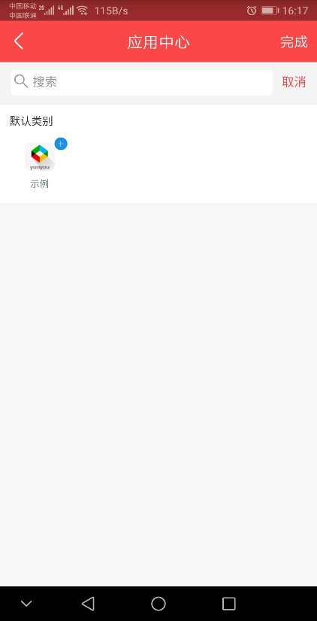
移动应用搭建流程-app展示
Notes:
算法推动了人、事物、业务及信息的连通性，从而推动了商业的价值。算法也提供了“智能”，以获取人、事物、流程和信息之间的最大联系和相互作用。另外，算法也在为客户提供差异化体验时候起到了关键性作用。
算法业务远远超过数据及分析的范畴，它影响了运用程序、商业模型以及未来数字化业务解决方案的发展。算法业务开启了后程式化的时代，微软、谷歌及苹果等数据及运用供应商极大可能会透过前所未有强大的代理接口界面来提供平台及应用程式。算法业务也提供了交易算法的商机。
首席技术官及企业架构师需要在规划、未来企业、数据、安全、应用程序架构中加入算法业务和配套技术。
加纳德（Gartner）将“互联经济学”（ 'economics of connections'）定义为：通过不断增加业务、人与事件间的互动频密度来创造价值。

